Slide 1
溫폴
Your Own polaroid

Slide 2
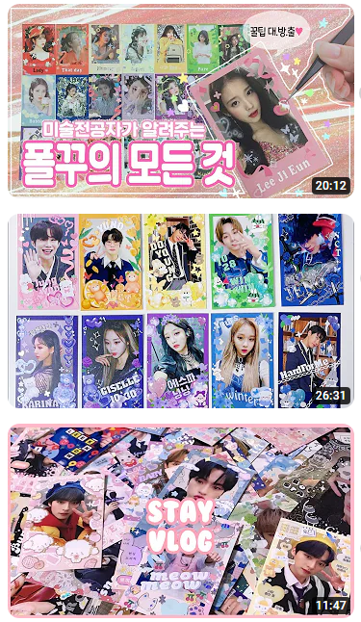
프로젝트 소개
WHAT IS Y.O.P?
온폴(=온라인 폴라로이드/포토카드 꾸미기 솔루션, Y.O.P(Your Own Polaroid))
최근 몇 년간 덕질을 하는 젊은 층 사이에서 포토카드 예절샷 등이 유행하며, 폴라로이드(포토카드) 꾸미기가 하나의 문화로서 자리잡게 되었다.
본 팀이 소개할 <온폴> 프로젝트는 오프라인 상의 취미로만 여겨지던 ‘폴라로이드/포토카드 꾸미기’를 온라인 웹페이지를 통해 새롭게 구현하려는 시도이다.
01

Slide 3
02
기존 폴꾸의 한계점
인터넷과 브라우저만 있으면 언제 어디서나 사용 가능한,
불필요한 사이드 비용이 들지 않는,
불러올 수 있는 모든 디지털 이미지를 포토카드/폴라로이드의 규격에 맞춰 자르고 자유롭게 편집하여 저장할 수 있는,
나만의 폴라로이드/포토카드 제작을 위한 온라인 이미지 편집기를 만들자!
스냅스/CGV 포토플레이 등, 포토카드/폴라로이드 전문 제작 플랫폼에서 제공하는 기본 편집기의 빈약함.
위와 같은 이유로 포토카드/폴라로이드 제작을 위해선 별도의 사진 편집 및 보정의 과정을 거쳐야 함. 이때 주로 쓰이는 포토샵, 일러스트레이터 등 고급 편집 툴은 접근성이 낮아 대중들이 사용하기 어려움.
실물 포토카드/폴라로이드 꾸미기에는 사진 뿐만 아니라, 스티커, 보호 필름, 탑로더(사진을 넣는 케이스), 핀셋 등 많은 준비물이 요구됨. 이에 따른 비용과 시간 발생.
온폴의 목표
프로젝트 소개

Slide 4
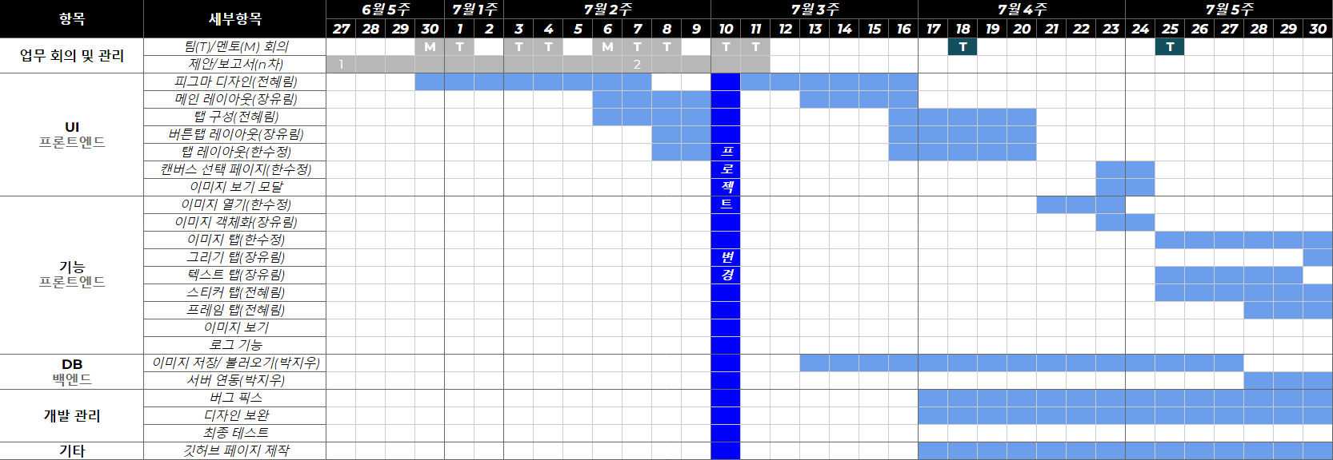

03
시작 ~7월 5주
일정

Slide 5
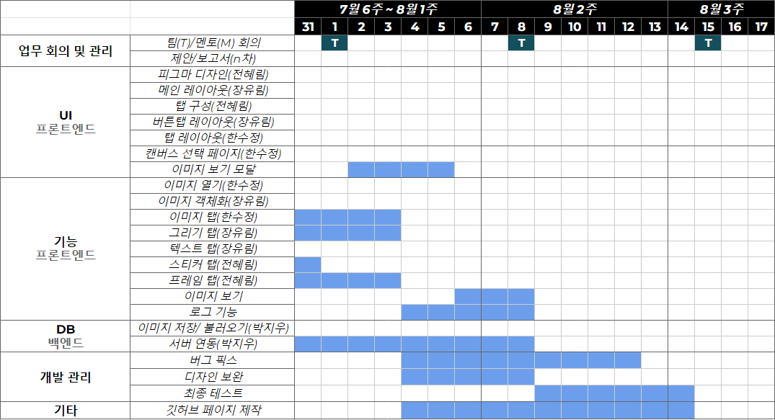
04
8월 1주 ~ 끝
일정

